Slide 1
개인정보 취급자를 위한
개인정보보호 교육
2014. 9
㈜컴트루테크놀로지

Slide 2
목차
1
개인정보보호법 개론 및 개인정보보호의 중요성
2
개인정보 Life cycle에 따른 주요 내용
수집 및 이용
저장 및 관리(안전조치의무)
제공 및 위탁
파기 및 유출
3
개인정보 처리 업무 시 주의 사항

Slide 3
1. 개인정보보호법 개론

Slide 4

개인정보보호 교육의 의무
개인정보보호에 대한 인식을 제고
개인정보 유출은 내부직원의 보안의식 부재에 의한 경우가 많기 때문에
개인정보취급자에 대한 연 2회 이상의 교육을 실시
개인정보보호교육을 통해
법적 의무도 지키고!
보안의식도 높이고!
방법도 알고!
※ 개인정보 위험도 분석 기준 및 해설서(2012.3)에서
구체적으로 명시
Notes:
개인정보 유출은 내부직원의 보안의식 부재에 의해 발생하는 경우가 많습니다.
개인정보보호법 해설서에 개인정보취급자에게 연2회 이상의 교육을 실시하라고 구체적으로 명시되어 있습니다.
그래서 이번 교육은 법적의무에 준하여 보안의식도 높이고 개인정보보호 방법도 알아보는 시간으로 생각하시면 되겠습니다.

Slide 5
제 1 장 총칙 – 목적, 정의, 개인정보보호원칙, 다른 법률과의 관계등
제 2 장 개인정보보호정책의 수립등
– 개인정보보호위원회, 기본계획• 시행계획 수립, 개인정보보호지침, 자율규제촉진 등
본
문
9
장
7
5
개
조
문
,
부
칙
제 3 장 개인정보의 처리
– 수집∙ 이용 ∙ 제공 등 처리기준, 민감정보 ∙고유식별정보 제한, 영상정보처리기기 제한등
제 4 장 개인정보의 안전한 관리
– 안전조치의무, 개인정보파일 등록 ∙공개, 개인정보영향평가, 유출통지제도 등
개
인
정
보
보
호
법
제 5 장 정보주체의 안전한 관리
– 열람요구권, 정정 ∙삭제요구권, 처리정지요구권, 권리행사방법 및 절차, 손해배상책임 등
제 6 장 개인정보분쟁조정위원회
– 분쟁조정위원회 설치 ∙ 구성, 분쟁조정의 신청방법 ∙절차,효력,집단분쟁조정제도 등
제 7 장 개인정보 단체소송
– 단체소송 대상, 소송허가요건, 확정판결의 효력 등
제 8 장 보칙 – 적용제외, 금지행위, 침해사실신고, 시정조치 등
제 9 장 벌칙 – 벌칙, 과태료 및 양벌규정 등
부칙 : 시행일, 경과조치, 다른 법률의 개정 등

Slide 6
개인정보보호법 체계의 일원화
『정보통신망 이용 촉진 및
정보보호등에 관한 법률』
『공공기관의 개인정보보호에
관한 법률』
정보통신
공공행정
개인정보보호법
『교육정보시스템의
운영등에 관한규칙』
교육
의료
『의료법』
금융/신용
『신용정보의 이용및 보호에 관한 법률』
일원화된 보호체계로 국민의 권리와 이익 보장 강화
Notes:
정보통신, 공공행정, 교육, 의료, 금융 등 각각 특별법으로 개인정보보호에 관한 법을 적용했으나
지난 2011년 9월 30일 개인정보보호법이 시행되어 올해 3월30일까지 6개월 계도기간이 끝나고
4월 1일부터 개인정보보호법에 의해 법의 처벌을 받는 형법으로서
개인정보보호법은 일원화된 보호체계를 갖추고 국민의 권리와 이익을 보장을 강화시키는 법으로 정착되고 있습니다.

Slide 7

?
개인정보보호 의무적용 대상의 확대
기존 적용대상자
현행 적용대상자
비영리단체
전체 민간사업자
(약 350만)
법원 등 헌법기관
신용정보 제공•이용자 등
개인
공공·민간부문의 모든 개인정보처리자
전자파일 이외에 수기 문서도 적용 대상에 포함
Notes:
무엇보다도 개인정보보호 의무적용 대상이 확대되어서
기존의 적용대상에 전체민간사업자 약 350만 포함 모든 개인정보처리자 및
전자파일 이외 수기문서도 적둉대상에 포함된 점 기억하시기 바랍니다.

Slide 8
?
개인정보보호법 용어정의 – 제2조(정의)
개인정보
생존성 + 식별성
살아 있는 개인에 관한 정보로서
성명, 주민등록번호 및 영상 등을 통하여 개인을 알아볼 수 있는 정보
- 해당 정보만으로는 특정 개인을 알아볼 수 없더라도
다른 정보와 쉽게 결합하여 알아볼 수 있는 정보
개인정보파일
검색 + 규칙
개인정보를 쉽게 검색할 수 있도록
일정한 규칙에 따라 체계적으로 배열하거나 구성한
개인정보의 집합물(集合物)
Notes:
먼저 개인정보보호법의 용어부터 살펴보겠습니다.
생존성, 식별성
개인정보파일=> 명함에 정리된 명함집

Slide 9


?
개인정보보호란 무엇인가?
동의 없이
내 정보를 가지고
스팸메일을
보내지 않았으면 좋겠어!
개인정보 자기결정권
내 정보가 쓰일 수 있는 범위는 내가 정한다!
자신에 관한 정보가 언제, 누구에게, 어느 범위까지 이용되도록
할 것인지를 정보주체가 스스로 결정할 수 있는 권리
역지사지!
내 개인정보가
타 기관/기업
개인정보취급자에 의해
아무런 조치 없이 방치 된다면?
개인정보보호란?
정보주체의 의사에 따라 보호해야지!
정보주체의 개인정보가 정보주체의 의사에 반하여 함부로 처리되지 않도록
함으로써, 정보주체의 개인정보 자기결정권을 보호하는 것을 의미

Slide 10
2. 개인정보의 처리단계별 주요내용
(안전성 확보조치)

Slide 11
수집/이용

Slide 12

?
수집/이용
개인정보의 수집·이용
제15조(개인정보의 수집·이용)
제16조(개인정보의 수집 제한)
정보주체의 동의가 있을 경우
최소한의 개인정보 수집
위반시 5년이하 징역, 5천만원이하 벌금
개인정보의 수집·이용 목적
수집하려는 개인정보의 항목
개인정보의 보유 및 이용 기간
동의를 거부할 권리가 있다는 사실 및 동의 거부에 따른 불이익이 있는 경우에는 그 불이익의 내용
Notes:
수집 및 이용
저장 및 관리(안전조치의무)
제공 및 위탁
파기 및 유출

Slide 13
개인정보의 처리 제한(고유식별정보)
- 제24조(고유식별정보의 처리 제한)
단 하나만 있어도 정보주체를 파악할 수 있는 정보
정보주체의 별도 동의나 법령상 구체적인 허용이 없으면 처리 금지
일 평균 이용자 1만 명 이상인 홈페이지는 주민번호를 사용하지 않는 회원가입 방법 의무 제공

Slide 14
?
다음 중 고유식별정보가 아닌 것은?
Quiz
01
주민등록번호
운전면허번호
여권등록번호
신용카드번호
외국인등록번호
02
03
정답
04
05

Slide 15
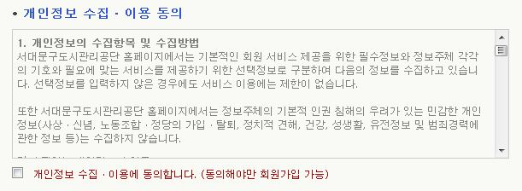
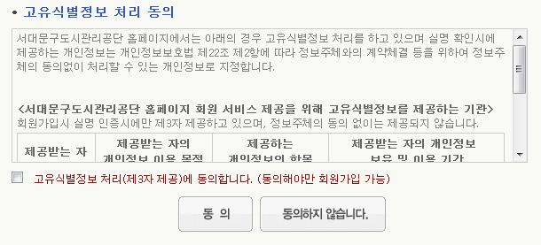

Slide 16
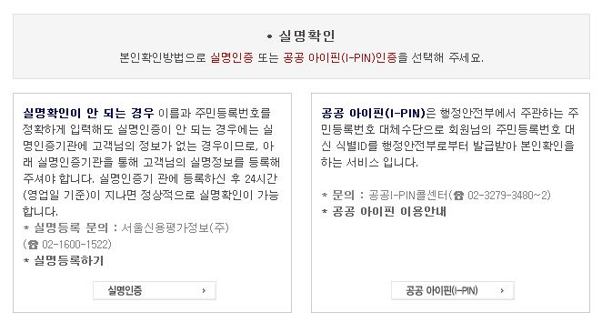
위반시 3천만원이하 과태료

Slide 17
개인정보의 처리 제한(민감정보)
- 제23조(민감정보의 처리 제한)
사상·신념, 노동조합·정당의 가입여부, 정치적 견해, 건강 및 성생활 정보 등 정보주체의 사생활을 현저히 침해할 우려가 있는 정보
정보주체의 별도 동의나 법령상 구체적인 허용이 없으면 처리 금지
성형여부는 민감정보다?
키, 몸무게, 혈액형은 민감정보다?

Slide 18

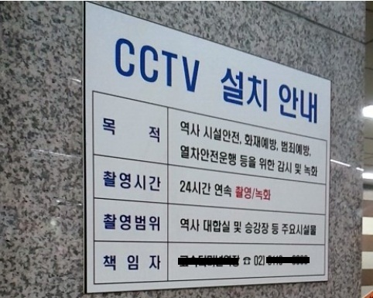
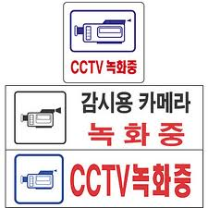
개인정보의 수집 및 처리 제한(CCTV)
- 제25조(영상정보처리기기의 설치·운영 제한)
CCTV는 공개된 장소에 특정 목적으로만 설치 가능
설치목적과 다른 목적으로 임의 조작 및 녹음 기능 사용 금지
위반시 5년이하 징역 또는 5천만원이하 벌금
설치시 전문가 및 이해관계인의 의견 수렴 / 안내판을 반드시 설치
위반시 3천만원이하 과태료
위반시 1천만원이하 과태료

Slide 19
저장/관리

Slide 20
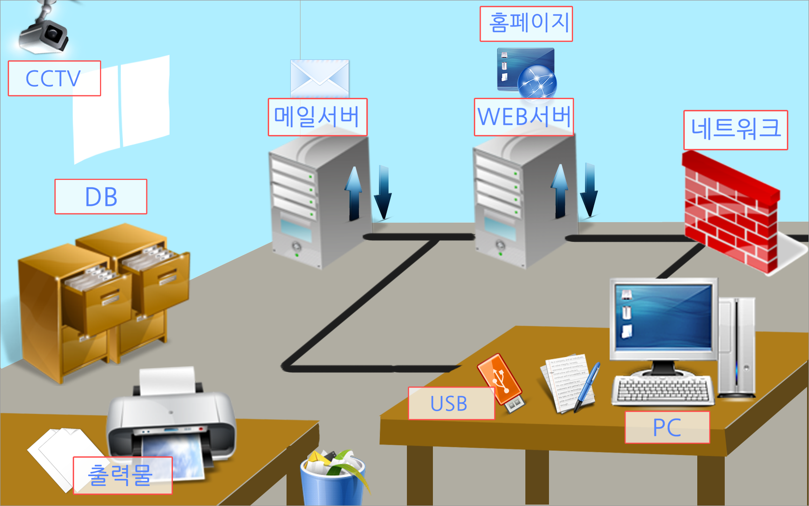
개인정보, 어디에 있을까?
파일함

Slide 21

저장/관리
개인정보의 안전성 확보 조치
- 제29조(안전조치의무)
개인정보처리자는 개인정보가 분실·도난·유출·변조·훼손되지 않도록 안전성확보에 필요한 관리적·기술적·물리적 조치를 취해야 한다.
관리적 보호조치
기술적 보호조치
물리적 보호조치

Slide 22
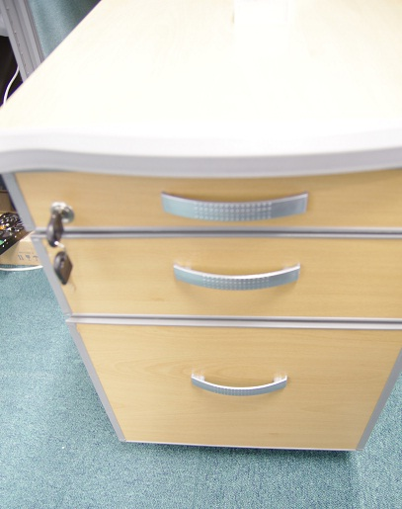

※ 행정안전부고시 제2011-제43호(2011. 9. 30)
개인정보의 안전성 확보조치 기준
기술적 보호조치
물리적 보호조치
안전한 보관시설 및
잠금장치 등
접근 권한의 관리
비밀번호 관리
접근통제 시스템 설치 및 운영
관리적 보호조치
내부관리계획의 수립/시행
개인정보보호 책임자 지정
개인정보보호 교육
개인정보의 암호화
접속기록의 보관 및 위변조방지
보안프로그램 설치 운영

Slide 23
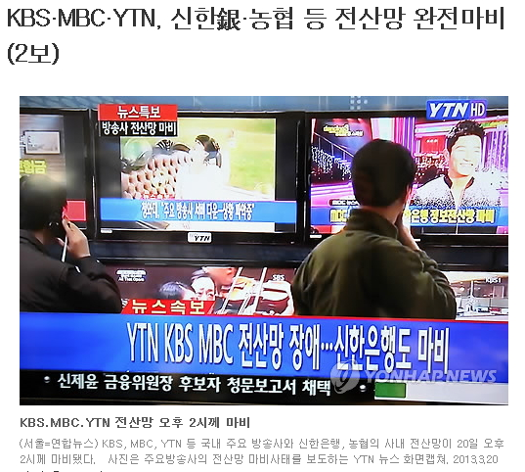
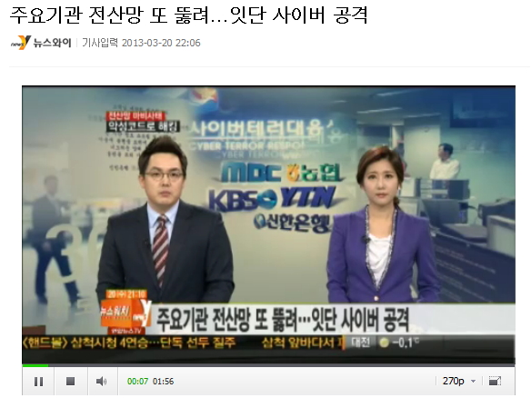
?
기술적 보호조치 중요성

Slide 24
기술적 보호조치
접근 권한의 관리
개인정보처리시스템 접근 권한을 차등적으로 부여(서버 등)
비밀번호 관리
8자 이상, 영문과 숫자의 혼합 등 안전한 작성규칙 수립 적용
접근통제 시스템 설치
및 운영
접속권한을 제한, 불법적인 개인정보 유출 시도 탐지
접속기록의 보관 및
위변조방지
최소 6개월 이상 로그기록을 안전하게 보관
보안프로그램 설치 및 운영
바이러스, 해킹 방지를 위한 보안프로그램 업데이트
개인정보의 암호화
?

Slide 25
개인정보의 암호화
개인정보를 암호화하여 저장/보관/전송
암호화 대상
고유식별정보
비밀번호
바이오정보

Slide 26

- 2012.12.31까지
개인정보파일 암호화 기간
- 2013.1.1~
개인정보파일 미 암호화 벌칙 적용
2014.8.7~
주민번호 수집 금지
2014 개정

Slide 27
2014 개정내용
주민번호 수집 법정주의
주민번호 수집을 원칙적으로 금지하되,
①법령에 구체적으로 근거가 있는 경우,
②급박한 생명, 신체, 재산상 이익을 위한 경우,
③ 안전행정부령으로 정하는 경우에만 수집·이용
또한, 기존에 수집한 주민번호 중 법령에 근거가 없는 경우에는 법 시행 후 2년 이내에 파기
위반시 3천만원이하 과태료

Slide 28
2014 개정내용
2) 과징금 제도
주민번호가 분실ㆍ도난ㆍ유출ㆍ변조 또는 훼손된 경우
5억원 이하의 과징금 부과.
단, 안전성 확보조치를 모두 이행한 경우 과징금 면제
3) CEO 징계권고 제도
개인정보 법령 위반시 안행부장관의 징계권고 대상에
기관의 대표자 및 책임있는 임원 포함 명확화

Slide 29
제공/위탁

Slide 30

제공/위탁
개인정보의 제공 및 제한
-제17조, 제18조(개인정보의 제공 및 제한)
제 3자에게 제공 시 정보 주체에게 고지 및 동의 받기,
제3자 이용·제공대장에 내용 기재
- 제26조, 제27조(업무위탁, 영업양도 시의 개인정보 처리 제한)
업무주관부서 – 근거법령에 자료요청 내용이 명시되어 있는지?
자료제공부서 – 이용목적 범위에서 개인정보 항목을 요청했는지?
개인정보 처리 업무 위탁 시 문서로 계약/정보주체에게 공개
개인정보 처리 업무 타 기관 이전 시 정보주체에게 통지
(이전사실, 이전받는 기관에 관한 사항, 이전을 원치 않을 경우 조치 방법)

Slide 31
제공/위탁
개인정보의 위탁
개인정보처리관련 필수사항(6개)을 계약서에 명시
목적 외 처리금지, 기술·관리적 보호조치, 목적·범위, 재위탁 제한, 접근제한 등 안전조치,
관리·감독사항
개인정보처리방침에 게시
수탁자 교육은 의무
개인정보취급자(유지보수직원 등)에 대한
관리감독 (접근권한, 통제 등)
개인정보취급자에 대한 보안서약서 징구 및 교육 실시

Slide 32
파기/유출

Slide 33

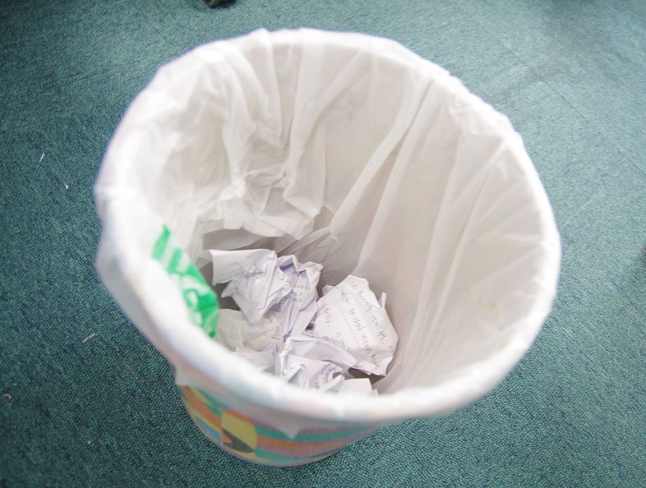

?
파기/유출
개인정보의 파기요령
-제21조(개인정보의 파기)
보유기간 경과 / 목적 달성 되었을 경우 지체 없이 파기
위반시 3천만원이하 과태료
종이문서는 소각 또는 파쇄
전자문서는 복원 불가능한 방법으로 영구삭제

Slide 34
3. 보안사고 방지 대책

Slide 35
업무시 보호해야 할 개인정보의 항목
고유식별정보, 비밀번호,
바이오정보(민감정보의 일부)
수집 및 저장 자제
반드시 암호화
개인연락처(휴대폰, 유선전화, 이메일)
개인금융정보(신용카드번호, 계좌번호 등)
수집 및 이용 시 안전조치
식별성이 있는 정보라면 보호
CCTV 영상정보
물리적 접근제한
열람 시 모자이크 등 기술조치
내부직원의 개인정보
보호대상

Slide 36
개인정보보호 꼭 이것만은…
개인정보는 수집하지 않거나 꼭 필요한 정보만 최소한으로 수집
개인정보 수집·제공 시에는 꼭 동의 받기
목적을 달성한 개인정보는 즉시 파기
개인정보파일의 암호화 등 꼭 안전한 관리

Slide 37

사합니다.

